Slide 1
Conceptos relacionados con la Integración Continua
Asignatura: Integración Continua en el Desarrollo Ágil
Máster Universitario en Desarrollo Ágil de Software para la Web
José Ramón Hilera González

Slide 2
Conceptos
CI/CD
Entornos: desarrollo, pre-producción, producción
CI/CD workflow (o pipeline)
DevOps
Desarrollo ágil
Flujos de trabajo en ramas

Slide 3
1. CI/CD (1/3)
CI/CD hace referencia a la combinación de Integración Continua (CI) con:
Entrega continua: Continous Delivery (CD)
Despliegue Continuo: Continous Deployment (CD)

Slide 4
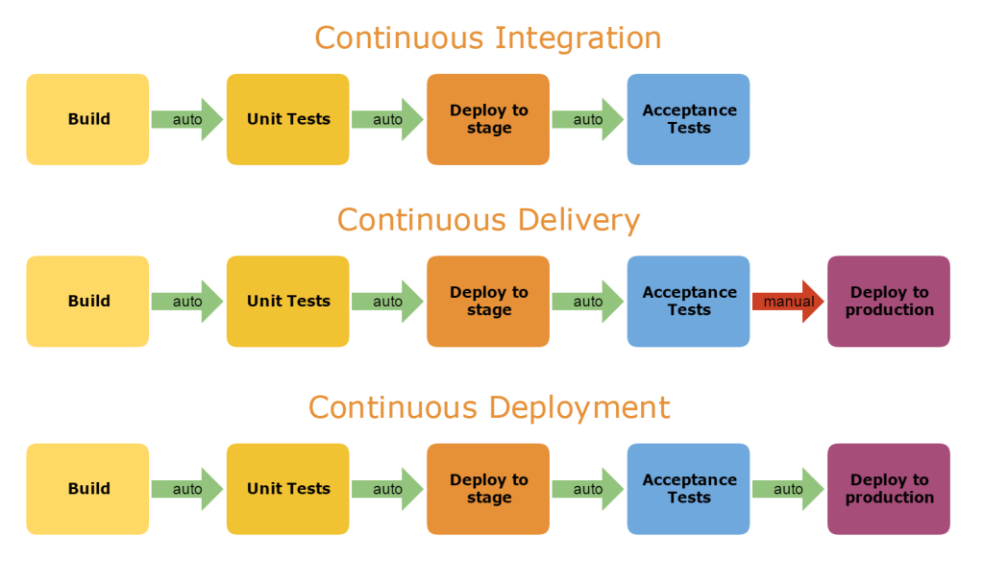
1. CI/CD (2/3)
Imagen: linuxnix

Slide 5
1. CI/CD (3/3)
Entrega Continua (Continous Delivery-CD): En un proceso de desarrollo, en el que se aplica integración continua (CI), se realiza entrega continua si el despliegue del producto final a producción se realiza de forma manual, con la intervención de una persona.
Despliegue Continuo (Continous Deployment-CD): En un proceso de desarrollo, en el que se aplica integración continua (CI), se realiza despliegue continuo si el despliegue del producto final a producción se realiza de forma automática, sin la intervención de una persona.
Notes:
yuhy

Slide 6
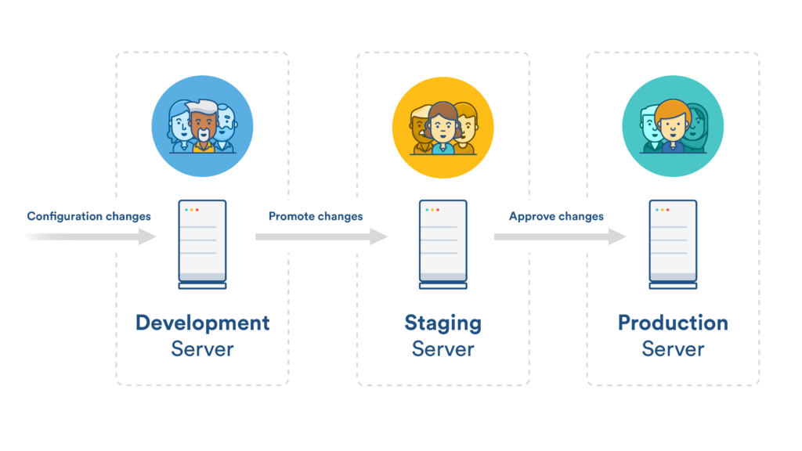
2. Entornos: desarrollo, pre-producción, producción (1/2)
Habitualmente en un proyecto hay, al menos, tres entornos en los que se instala el producto software desarrollado
Desarrollo (Development), Pre-producción (Stage), Producción (Production)
Imagen: V. Pabba

Slide 7
2. Entornos: desarrollo, pre-producción, producción (2/2)
Desarrollo (Development): Suele haber un entorno local en la máquina de cada desarrollador para sus pruebas particulares antes de subir cambios al repositorio, y un entorno compartido gestionado por el servidor de integración continua
Ej. Aplicación web: Entorno basado en un contenedor compuesto por un servidor web en el que se instala la aplicación y un servidor base de datos en el que se instala una base de datos con datos de prueba
Pre-producción (Stage): Réplica privada del entorno de producción, que sólo utilizan los desarrolladores, personal de aseguramiento de la calidad (QA) y, en su caso, un pequeño grupo de usuarios, para poder probar y asegurarnos de que esté todo correcto y que cuando se exponga en producción no haya ningún fallo
Ej. Aplicación web: Servidor web y servidor de base de datos con datos de prueba, en la nube.
Producción (Production): Entorno de acceso público en el que queda instalado el producto software para su utilización por cualquier usuario
Ej. Aplicación web: Servidor web público y servidor de base de datos empresarial con datos reales, en la nube.
Referencias: Autentia, Milecia McG

Slide 8
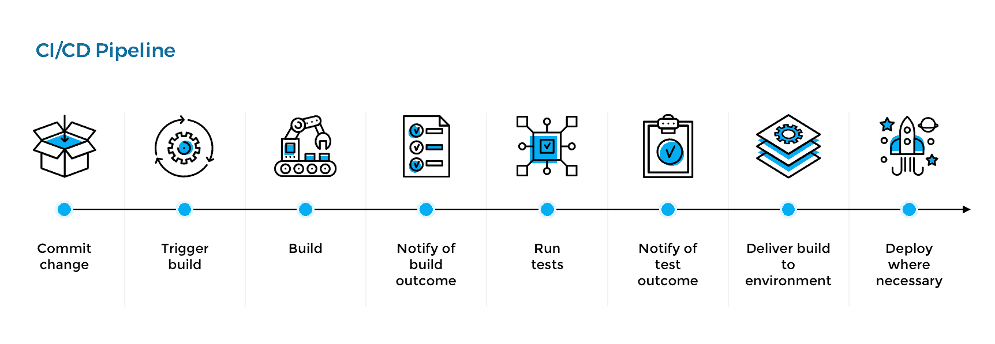
3. CI/CD workflow (o pipeline)
El workflow (o pipeline) de un proyecto de desarrollo es la secuencia de pasos o trabajos automatizados establecidos para conseguir obtener el producto software aplicando integración, entrega y/o despliegue continuo.
Un servidor de integración continua se encarga de ordenar la ejecución de los pasos del workflow (o pipeline) del proyecto cada vez que se sube un cambio (commit) al repositorio de código compartido.
Imagen: TJ Simmons

Slide 9
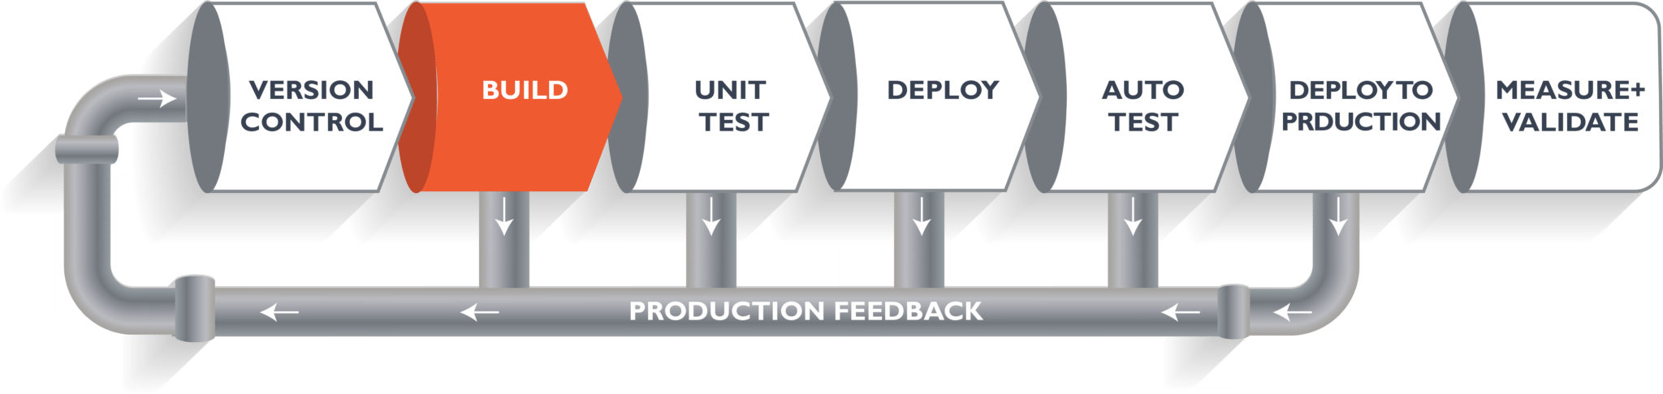
3. CI/CD workflow (o pipeline) Ejecución
Cuando se ejecuta un workflow (o pipeline), se van ejecutando en secuencia los pasos o trabajos que lo componen.
Por ejemplo, la construcción o compilación (build)
Si alguno de los pasos falla, se aborta la ejecución del workflow y se avisa a los miembros del proyecto
Por ejemplo, por email.
Imagen: Samarpit Tuli

Slide 10
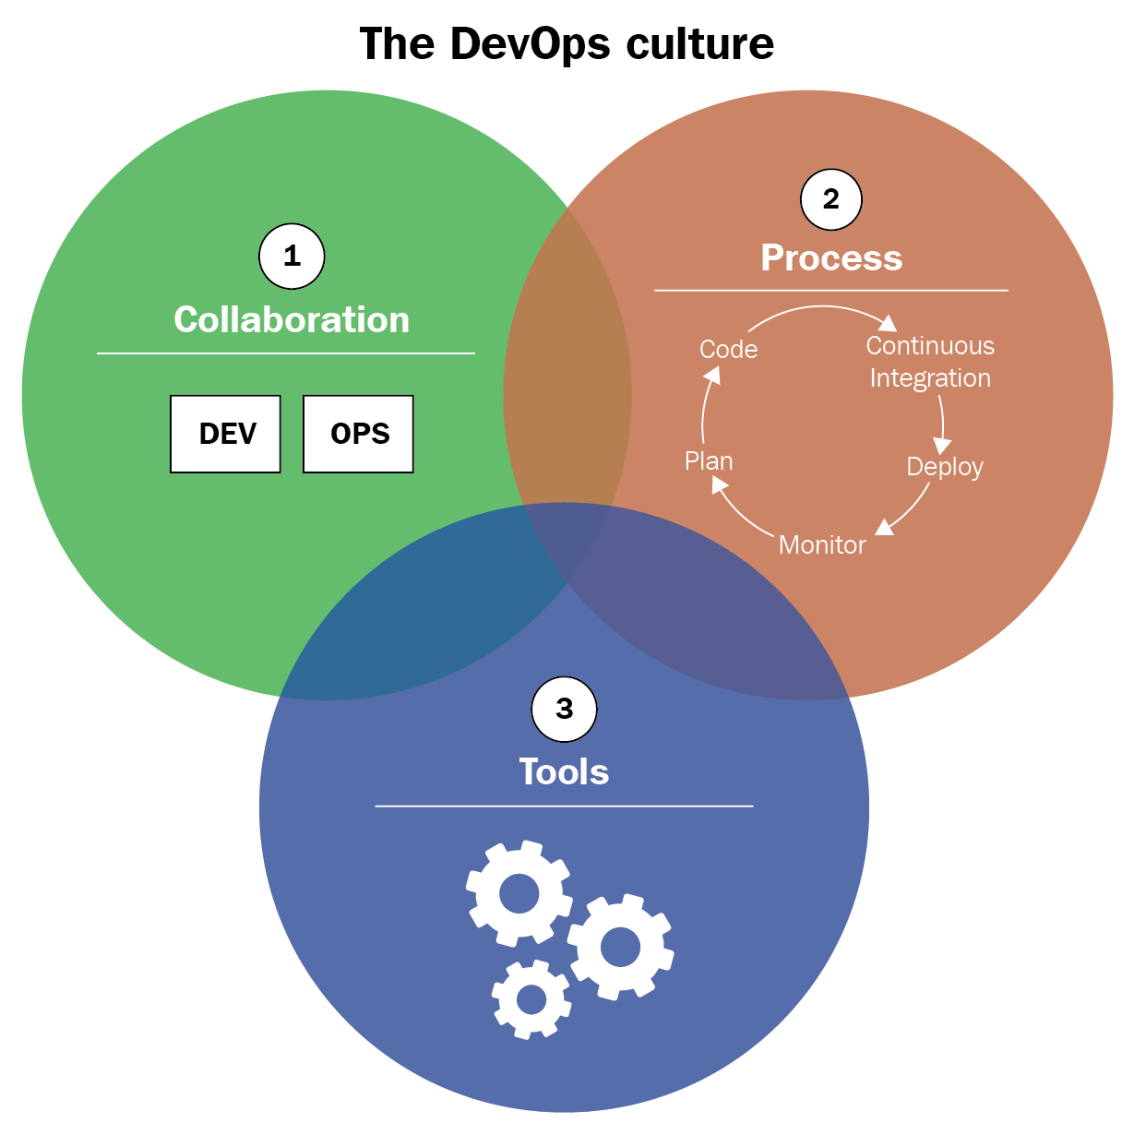
4. DevOps
DevOps = Dev (Desarrollo) + Ops (Operaciones).
Marco de trabajo en el que tanto el departamento de desarrollo como el de operaciones (IT) colaboran estrechamente para producir y mantener software de calidad que cambia con frecuencia, automatizando al máximo las tareas relacionadas con la planificación, codificación, construcción, prueba, liberación, despliegue, operación y monitorización.
No se trata de que los desarrolladores asuman las funciones de los administradores de sistemas ni viceversa, se trata de colaborar estrechamente entre ellos para acortar el tiempo de puesta en producción de nuevas funcionalidades del software.
DevOps se basa en la aplicación de prácticas de CI/CD y en el uso de herramientas que automaticen los procesos.
Imagen: Mikael Krief

Slide 11
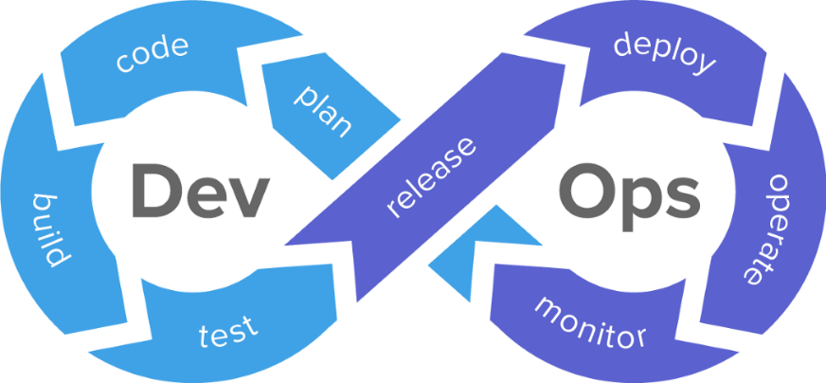
4. DevOps Ciclo de vida, ejemplo con 8 fases
Plan (Planficación): Esta fase incluye todo lo que sucede antes de que los desarrolladores empiecen a escribir código: requisitos, historias de usuario, etc.
Code (Codificación): Cada desarrollador trabaja en su entorno personal elaborando una parte del código fuente que le corresponde.
Build (Construcción): Cuando un desarrollador ha terminado su parte, la envía al repositorio compartido y el servidor de CI/CD ordena la compilación de todo el proyecto, y la ejecución de las correspondientes pruebas (unitarias, integración).
Test (Prueba): Se completan las pruebas que no hayan hecho en la fase anterior, normalmente son pruebas funcionales (end-to-end) que requieren una instalación de la aplicación en un entorno para pruebas.
Release (Liberación): Esta fase puede no ser necesaria si se despliega directamente a producción. Si existe se despliega la aplicación en un entorno de pre-producción para seguir haciendo pruebas.
Deploy (Despliegue): Se despliega la aplicación en el entorno de producción.
Operate (Operación): La aplicación queda operativa para que los usuarios la utilicen.
Monitor (Monitorización): Se recogen datos sobre el funcionamiento de la aplicación y las opiniones de los usuarios, que se tendrán en cuenta en siguientes iteraciones
Fuente: JakobTheDev

Slide 12
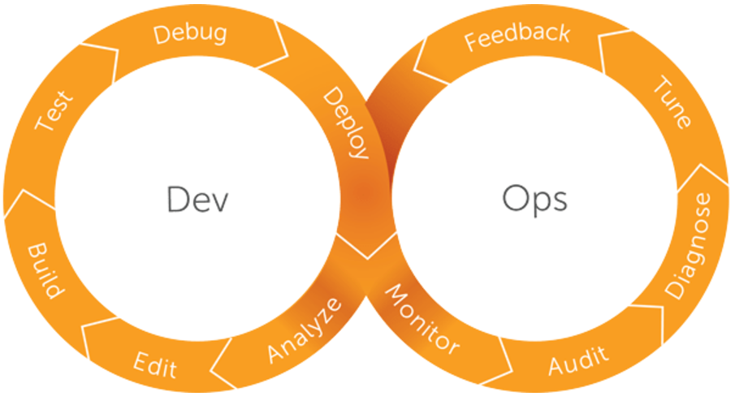
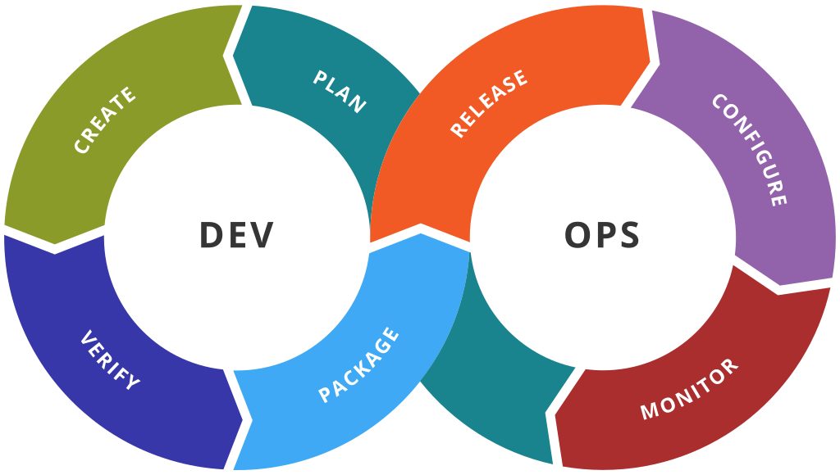
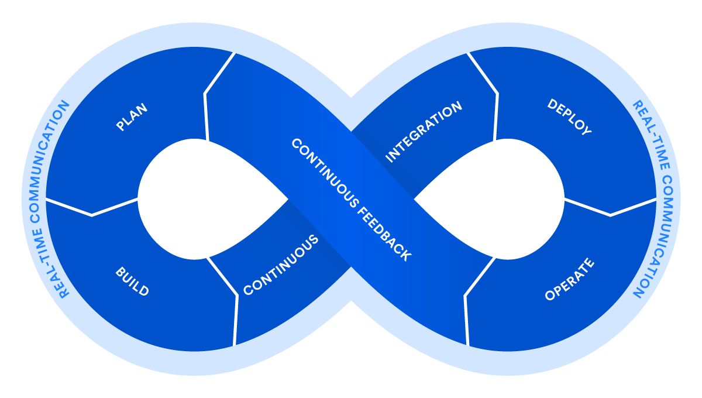
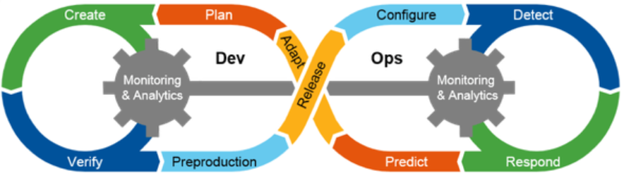
4. DevOps Ciclo de vida, otros ejemplos
Fuente: digitalbizmagazine
Fuente: Wikipedia
Fuente: quora
Fuente: atlassian

Slide 13
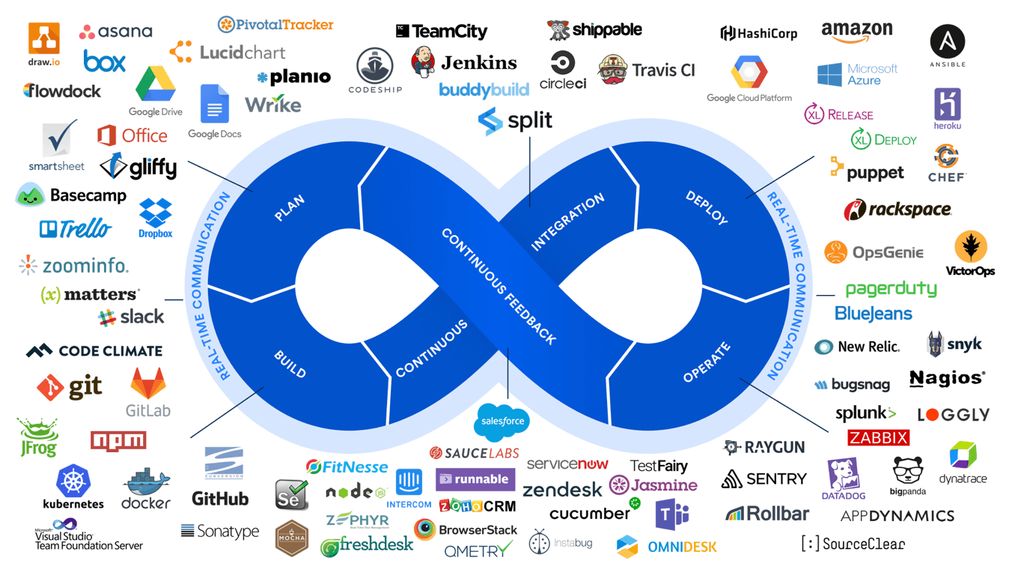
4. DevOps Herramientas
DevOps se basa en el uso de un conjunto o combinación de herramientas (toolchain) que permitan la máxima automatización de cada tarea
Imagen: osolabs

Slide 14
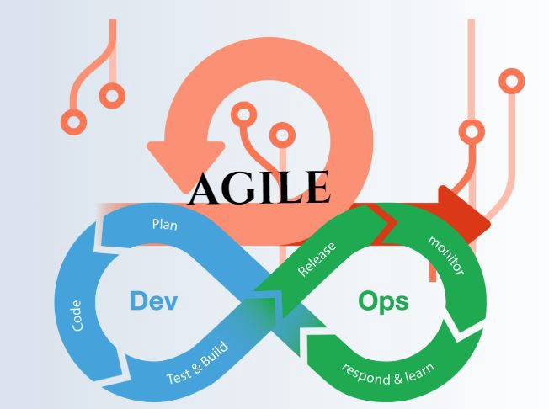
5. Desarrollo ágil
CI/CD ayuda a cumplir los principios del manifiesto ágil, especialmente:
Nuestra mayor prioridad es satisfacer al cliente mediante la entrega temprana y continua de software con valor.
Entregamos software funcional frecuentemente, entre dos semanas y dos meses, con preferencia al periodo de tiempo más corto posible.
El software funcionando es la medida principal de progreso.
DevOps está soportado por metodologías ágiles
Imagen: Nanduri Balajee

Slide 15
6. Flujos de trabajo en ramas
En un repositorio de código fuente utilizado para la integración continua en un proyecto, las ramas se organizan aplicando un tipo de flujo de trabajo en ramas, que se basa en una política o estrategia de ramas
Los flujos más conocidos para repositorios Git son
GitFlow
GitLab Flow
GitHub Flow
Release Flow
Trunk-Based
Master-only flow
Referencia: CodelyTV

Slide 16
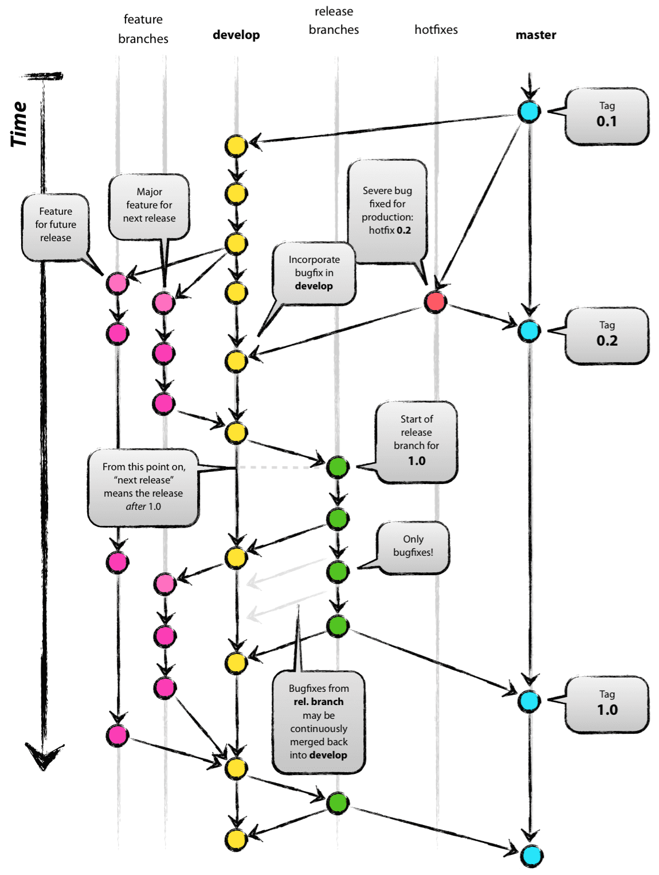
6. Flujos de trabajo en ramas Git-Flow
Está basado en dos grandes ramas con infinito tiempo de vida:
rama master
rama develop
varias ramas de apoyo
unas orientadas al desarrollo de nuevas funcionalidades (ramas feature-*),
otras al arreglo de errores (ramas hotfix-*)
y otras orientadas a la preparación de nuevas versiones de producción (ramas release-*).
Imagen: V. Driessen

Slide 17
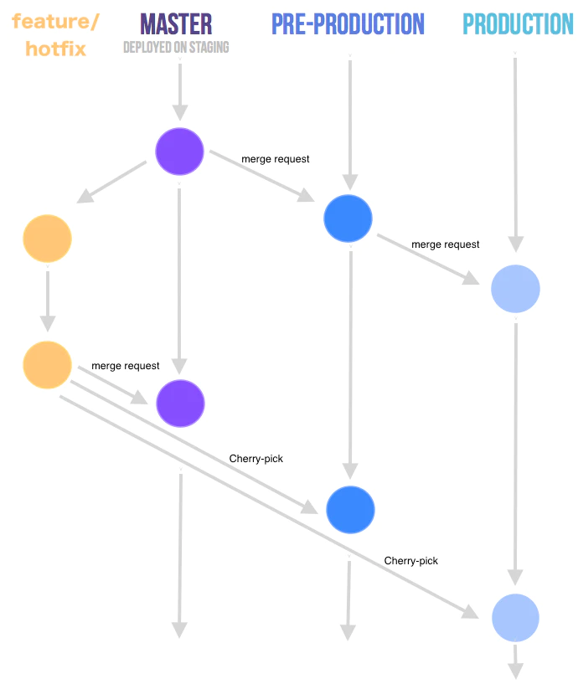
6. Flujos de trabajo en ramas GitLab Flow
Está basado en tres ramas con infinito tiempo de vida
rama master
rama pre-production
rama production
Y varias ramas orientadas al desarrollo de nuevas funcionalidades o reparar errores
ramas feature o hotfix
Imagen: GitLab

Slide 18
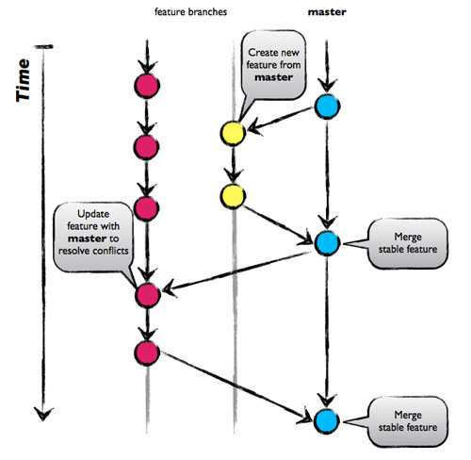
6. Flujos de trabajo en ramas GitHub Flow
Está basado en una rama con infinito tiempo de vida
rama master
Y varias ramas orientadas al desarrollo de nuevas funcionalidades
ramas feature-*
Imagen: nicoespeon

Slide 19
6. Flujos de trabajo en ramas GitHub Flow (Principios)
Todo lo que está en la rama master está listo para ser puesto en producción
Para trabajar en algo nuevo, hay que crear una nueva rama a partir de la rama master con un nombre descriptivo. El trabajo se irá integrando sobre esa rama en local y regularmente también a esa rama en el repositorio compartido
Cuando creamos que la rama está lista para integrarla en la rama master, se debe abrir una pull request (solicitud de integración de cambios).
Alguien debe revisar y visar los cambios para fusionarlos con la rama master
Los cambios integrados se pueden poner en producción.

